Slide 1
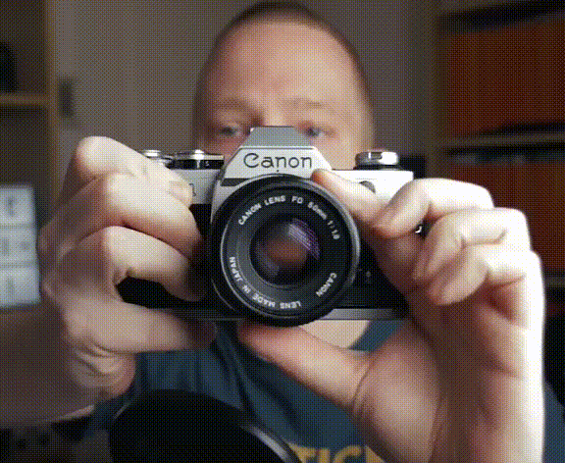
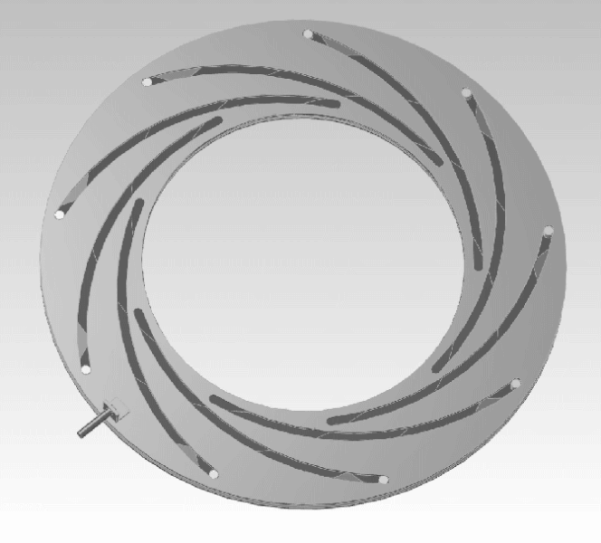
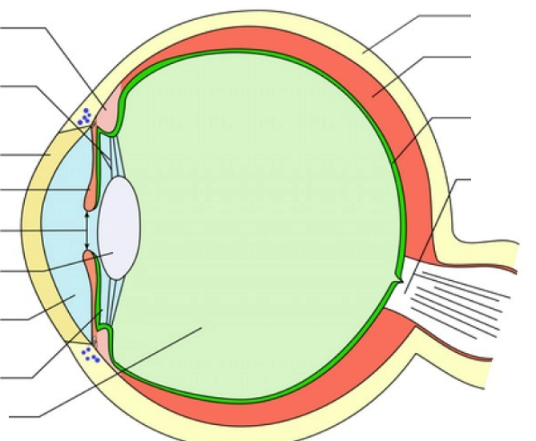
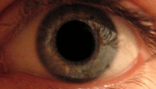
Diaphragme
dans un appareil photo (sert à contrôler la quantité de lumière qui rentre)
Diaphragme
Pupille
Iris
Pupille
Iris
Œil humain
Œil humain

Slide 2
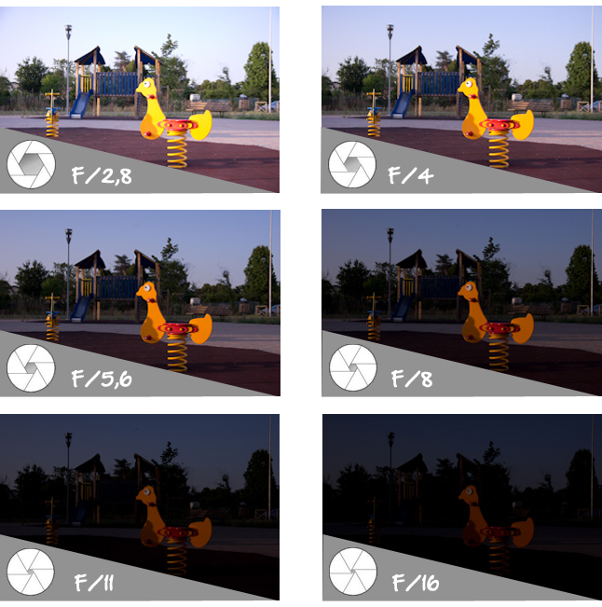
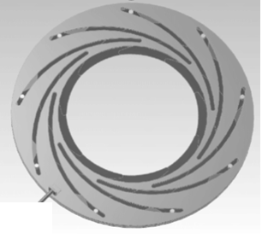
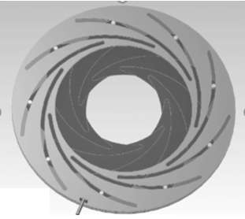
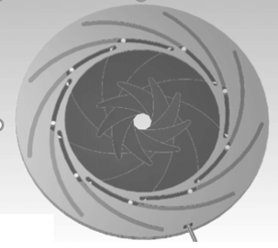

Slide 3
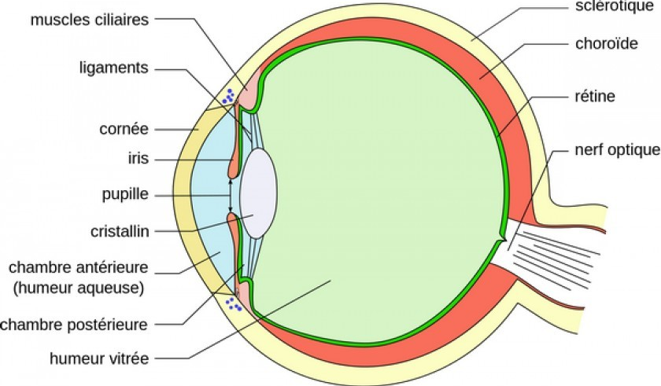

Slide 4
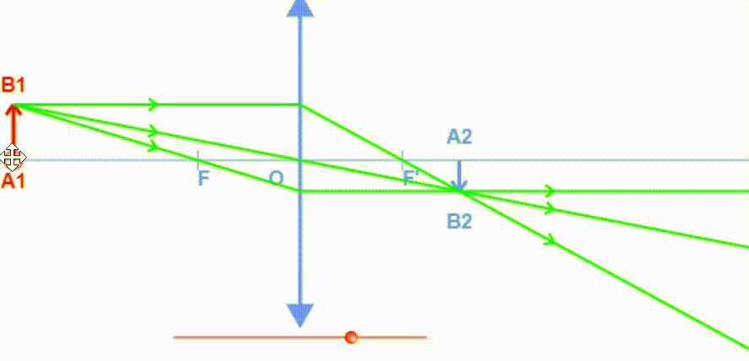
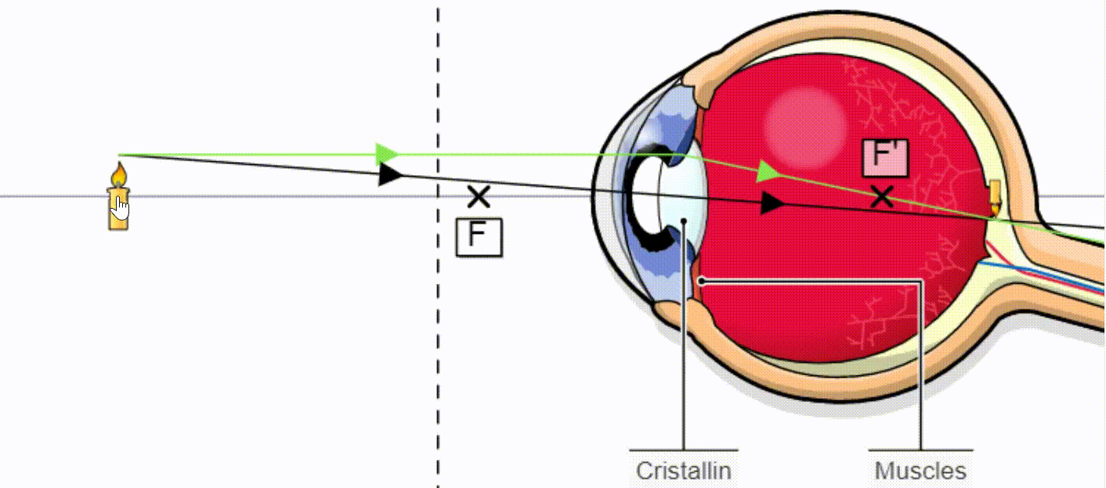
Lentille
Ecran
Rétine
Le nerf optique transmet l’image reçue par la rétine au cerveau sous la forme d’un signal électrique
Cristallin
Muscles

Slide 5
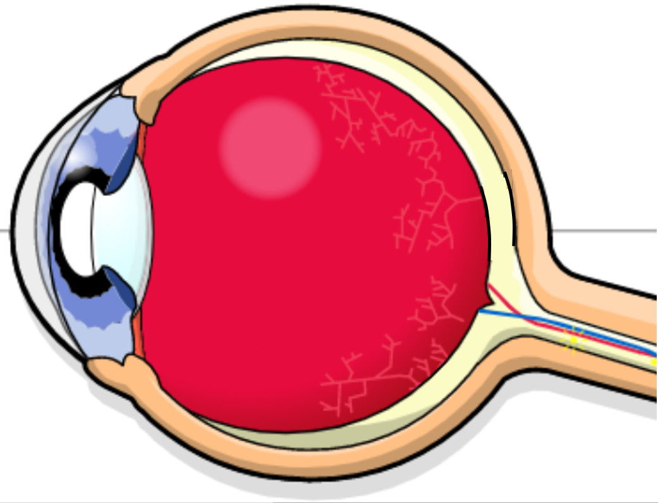
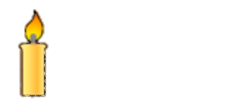
Axe optique
F
O
F’

Slide 6

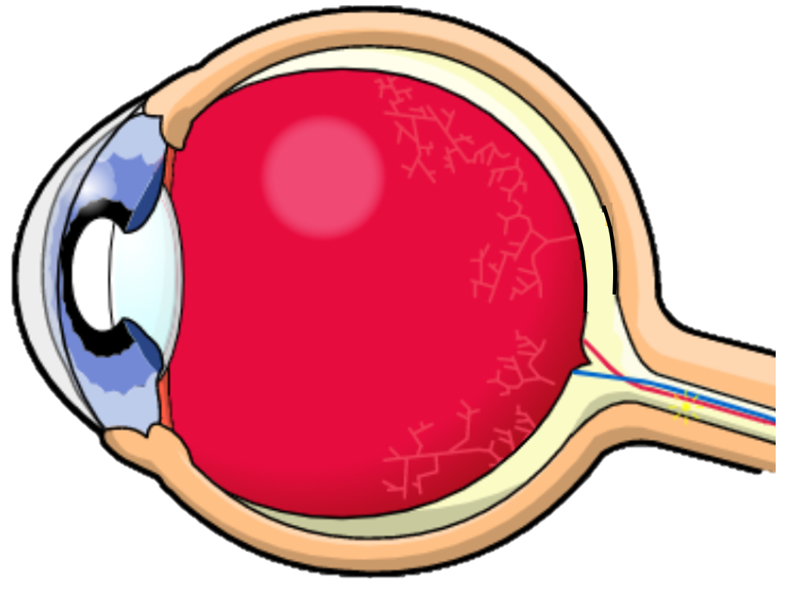
Echelle : 1 carreau sur le schéma → 4cm en réalité

Slide 7
















Slide 8







